Slide 1
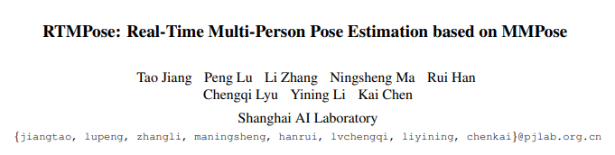
2023 arXiv
2024.00.00
TAEWON KIM

Slide 2
0. Contents
Introduction
SimCC
Methodology
Experiment

Slide 3
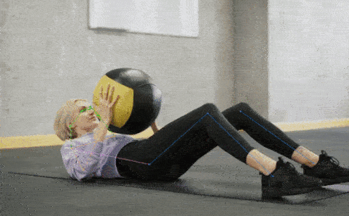
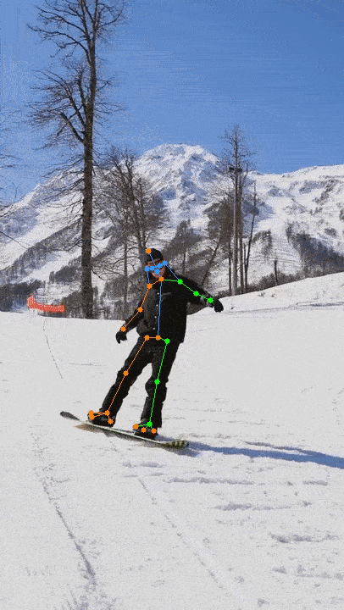
Introduction
RTMPose는 실시간 다인 자세 추정을 위해 설계된 시스템으로, 높은 속도와 정확도를 제공하며 다양한 환경에서의 배포에 적합합니다.
이 시스템은 상향식 접근 방식을 채택하여, 먼저 Nanodet-plus 인간 탐지기를 사용해 개인별 바운딩 박스를 탐지한 뒤 각자의 포즈를 추정합니다.
RTMPose는 물체 탐지에 최적화된 특징을 끌어내는 CSPNeXt 백본을 사용하여 강력한 성능을 제공합니다.
키포인트 위치의 정밀한 예측을 위해 SimCC 기반 joint localization을 활용하며, 계산 효율성과 배포 용이성을 갖춘 구조를 가집니다

Slide 4
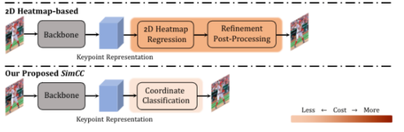
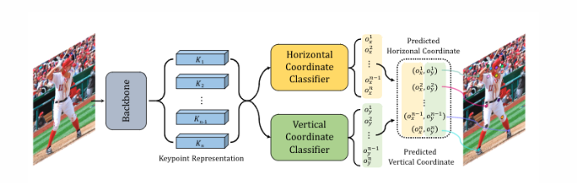
SimCC
Notes:
heatmap 기반 방법에서 리소스가 많이 드는 upsampling 및 post-processing을 생략하여 높은 효율성
HRNetHRNet, TokenPose

Slide 5
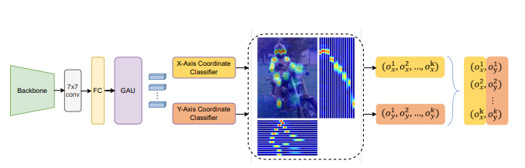
Methodogly
SimCC: A lightweight yet strong baseline

Slide 6
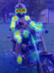
Methodogly
SimCC: A lightweight yet strong baseline
10x10
5x5
Bin 작으면 대표하는 좌표 범위가 작아져서 실제 할당된 키 포인트의 좌표와 할당된 빈 사이의 거리가 줄어들어 키포인트 위치를 더 정밀하게 추정할수 있음 반면에 Bin 이 크면 각 빈이 대표하는 좌표 범위가 커지기 때문에 실제 키 포인트의 좌표와 할당된 빈 사이의 거리가 커질 수 있으며, 이로 인해 위치 추정의 정밀도가 떨어짐
EX) 같은 bin 머리, 손, 발 등이 해당

Slide 7
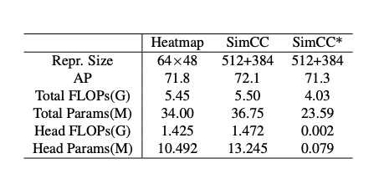
Methodogly
SimCC: A lightweight yet strong baseline
기본 SimCC에서 upsampling을 빼서 complexity를 줄여줬습니다. 아래 표처럼 정확도에 거의 영향을 주지 않았습니다.
기존 백본인 ResNet-50을 CPSNext-m으로 교체 하여 높은 정확도와 빠른 속도를 얻어냈습니다.

Slide 8
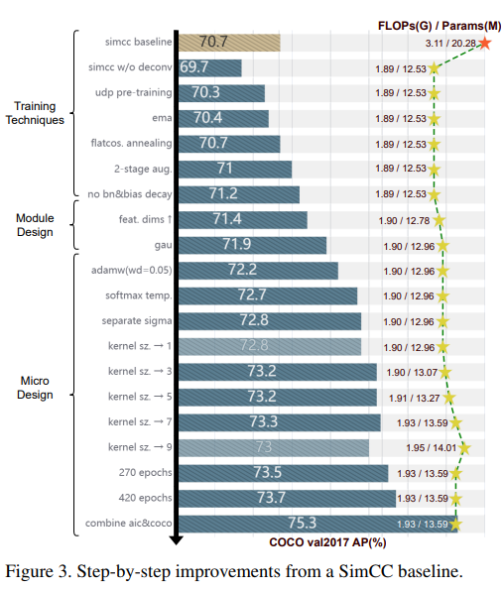
Methodogly

Slide 9
Training Techniques
Pretraining: UDP method를 이용하여 backbone training을 하여 정확도를 올렸습니다.
69.7% AP -> 70.3 AP
Optimization Strategy: overfitting을 줄이기 위해서 Exponential Moving Average (EMA)를 사용. Flat Cosine Annealing strategy 사용. normalization layer에서 weight decay를 억제.
Two-stage training augmentations
augmentation을 강하게 하여 180에포크 돌리고 약하게 해서 30 에포크를 더 돌립니다.
사용 augmentation: random scaling, random rotation, Cutout

Slide 10
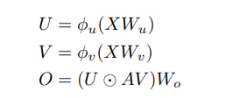
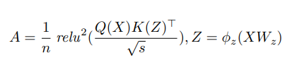
Module Design
Feature dimension
모델의 성능이 feature resolution과 상관관계라는 것을 발견했고, 그에 맞는 256-dimension을 선택해서 71.2% AP에서 71.4%로 끌어 올렸다고 합니다.
Self-attention module global과 local spatial 정보를 더 잘 이용하기 위해서 self-attention 모듈을 이용하여 keypoint representation을 refine 하였는데, Gated Attention Unit을 써서 속도와 메모리면에서 이점을 얻어 갔다고 합니다.
특히, GAU는 transformer layer에서 Gated Linear Unit(GLU)를 통해서 Feed-Forward Networks(FFN)를 향상시켰다고 하고, 아래와 같은 식으로 attention module을 통합하였다고 합니다.
⊙는 pairwise multiplication(Hadamard product), ϕ는 activation function입니다.
s=128, Q와 K는 간단한 linear transformation

Slide 11
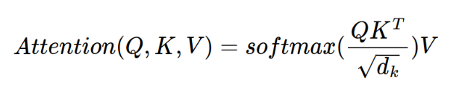
Module Design
Feature dimension
모델의 성능이 feature resolution과 상관관계라는 것을 발견했고, 그에 맞는 256-dimension을 선택해서 71.2% AP에서 71.4%로 끌어 올렸다고 합니다.
Self-attention module global과 local spatial 정보를 더 잘 이용하기 위해서 self-attention 모듈을 이용하여 keypoint representation을 refine 하였는데, Gated Attention Unit을 써서 속도와 메모리면에서 이점을 얻어 갔다고 합니다.
특히, GAU는 transformer layer에서 Gated Linear Unit(GLU)를 통해서 Feed-Forward Networks(FFN)를 향상시켰다고 하고, 아래와 같은 식으로 attention module을 통합하였다고 합니다.
⊙는 pairwise multiplication(Hadamard product), ϕ는 activation function입니다.
s=128, Q와 K는 간단한 linear transformation

Slide 12
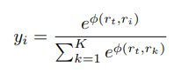
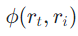
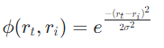
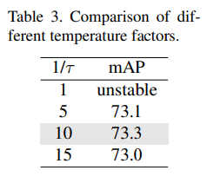
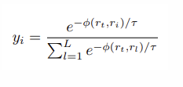
Micro Design
Loss function - SORD에서 제시한 soft labeling을 따름.
rank r_i true metric인 r_t 예측값 에서 얼마나 떨어져 있는지 만큼 penalize합니다.
unnormalized Gaussian distribution을 inter-class distance metric으로 채택했습니다.
모델 출력과 소프트 라벨에 대해 Softmax 연산에 temperature τ를 추가하여 정규화된 분포 모양을 추가로 조정합니다. 71.9% -> 72.7% (0.1에서 제일 좋음)

Slide 13
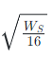
Micro Design
Seperate σ
SimCC에서 수직, 수평 라벨은 같은 σ를 사용하여 encode되는데, 이때의 σ 가 16WS​​​ 일때 제일 좋다는 것을 실험적으로 알아냈다고 합니다.
Ws​는 각각의 수직 수평의 칸 수 (라벨 수) 입니다. (여기서는 그 칸은 bin이라고 칭합니다.)
그리고 이 방법은 (72.7% -> 72.8%)의 향상이 있었다고 합니다.

Slide 14
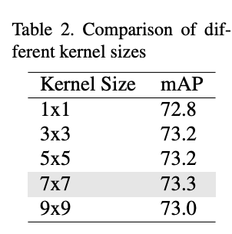
Micro Design
Larger convolution kernel
마지막 conv layer의 큰 kernel 사이즈가 1 x 1 kernel 이상의 성능을 보인다는 것 또한 발견했고, 73.3% AP를 달성했습니다
More epochs and multi-dataset training
270 epoch에서 73.5% AP, 420 epoch에서 73.7% AP
COCO와 AI Challenger 데이터로 pretraining와 fine tuning을 했고, 그 비율도 잘 조정해서, 75.3% AP로 상승

Slide 15
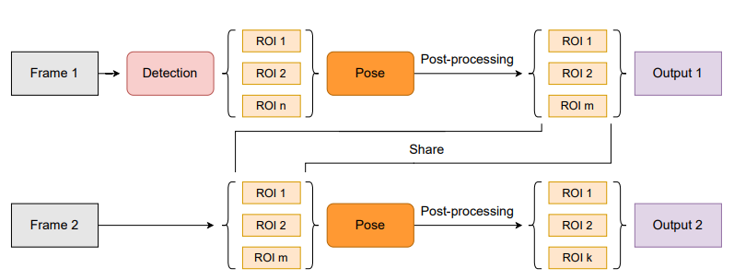
Micro Design
Inference pipeline of RTMPose.
BlazePose에서 사용한 skip-frame detection mechanism을 사용했다고 합니다.
그 방법은 매 K frame마다 human detection이 수행되고, 그 사이 프레임에서는 바로 그전에 마지막 프레임의 bounding box를 썼다고합니다.
추가로, smooth한 예측을 위해서 OKS에 기반한 NMS와 OneEuro filter를 post-process에서 사용했다고 합니다.

Slide 16
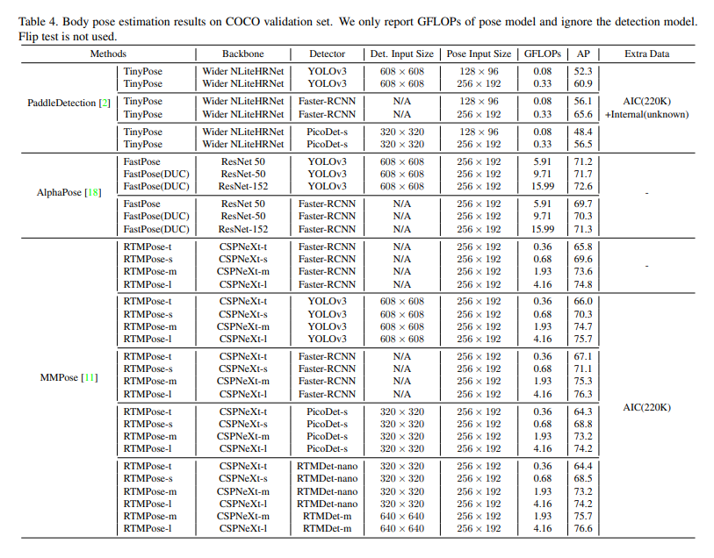
Experiment

Slide 17
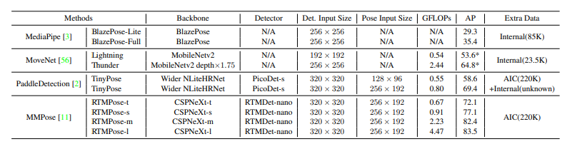
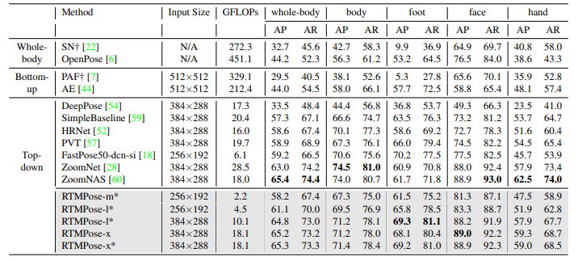
Experiment

Slide 18
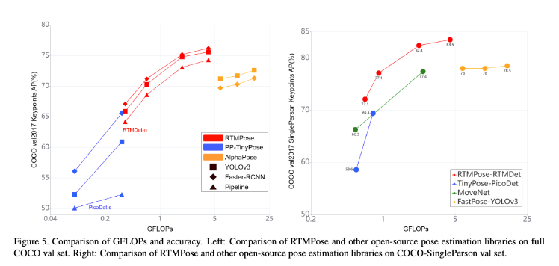
Experiment

Slide 19
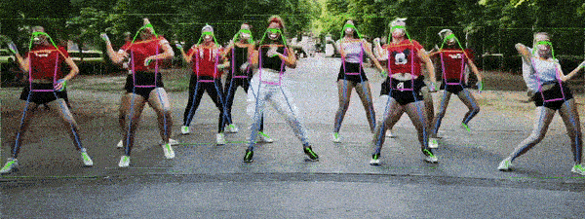
실제적용 사례
성인의 대해서는 pose estimation 잘되는 거는 잘 알려져 있지만 과연 소아 환자의 대해서는 pose estimation 잘 이루어 질까…?

Slide 20
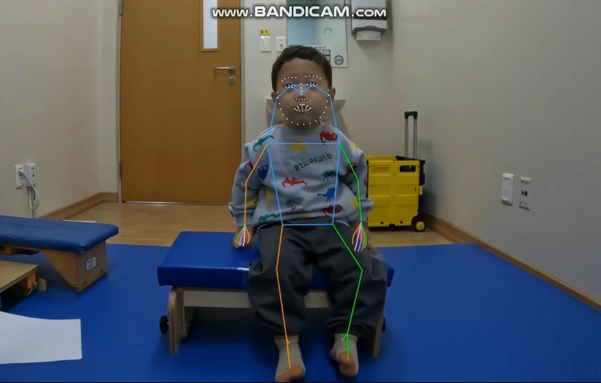
실제적용 사례

Slide 21
감사합니다.

